Slide 1
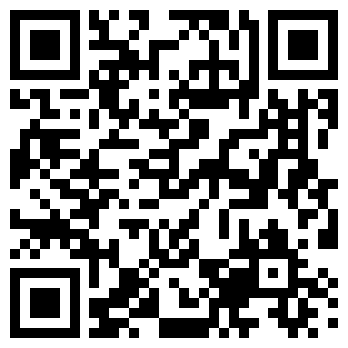
GitHub에서 자료 받는 법
수업 자료
로그인 · 가입 없이 누구나 받을 수 있습니다
주소창에 입력
github.com/iplay-garden/game-engine-basics
휴대폰 카메라로
1
주차 폴더로 들어가기
2
파일 하나 받기 (추천)
3
전부 한꺼번에 (ZIP)
📁 6주차
파일 이름 클릭 → 오른쪽 위 버튼
저장소 첫 화면에서
📁 8주차
Raw
Copy
↓
← Download raw file
<> Code ▾
→
Download ZIP
📁 9주차
← 클릭
📄 README.md
• ↓(다운로드 버튼) 클릭 → '다운로드' 폴더에 저장
• 필요한 파일 수만큼 반복
• ZIP은 우클릭 → 모두 압축 풀기 후 사용
• 풀린 폴더의 9주차 로 들어가기
• 모든 주차가 들어 있어 용량이 큼
• 그 안의 한국어 또는 스크립트 폴더 클릭
받은 뒤 .cs → Unity의 _Project/Scripts 로 끌어 넣기
주의 목록에서 우클릭 → 다른 이름으로 저장 ✕ (웹페이지가 저장됨)

